Slide 1


CHARACTER BUILDING

Slide 2
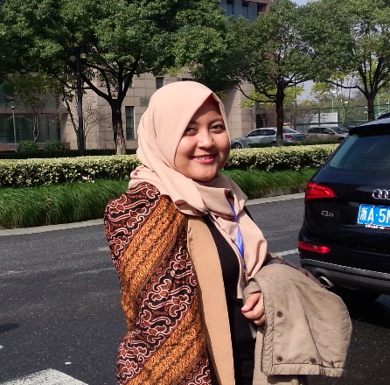
Data Diri
Nama : Anisa Rahmanita,M.Psi.Psikolog
Alamat : Kota Sepang. Bandar Lampung
HP : 0813 655 09870
Email : anisarahmanita8@gmail.com
Pendidikan :
- Psikologi UII (S1)
- Magister Psikologi Profesi UII (S2)

Slide 3
Kontrak Belajar
Kehadiran : 75 % dari 16 kali pertemuan
Keterlambatan : Max. 20 Menit
Aktif dalam pembelajaran
Pakaian : Laki-laki = KEMEJA / Kaos BERKERAH , Bersepatu
Wanita = Kemeja, Sopan, Bersepatu
Rapih, Sopan, sesuai dengan aturan Kampus.
Penilaian : UTS, UAS, Tugas dan Keaktifan di dalam kelas
Diperbolehkan makan makanan kecil (permen, roti) dan minum
Tertip dan Disiplin

Slide 4
CHAPTER 1
HAKIKAT MANUSIA

Slide 5
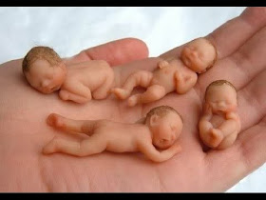

MANUSIA

Slide 6
Manusia
mahluk monodualis sekaligus monopluralis.
Hakekat Kodrat Manusia
Kedudukan Kodrat
Sifat Kodrat
Bentuk Kodrat
Raga
Jiwa
Mahluk Pribadi
Individual
Sosial
Mahluk Tuhan
Anorganis
Animal
Human
Akal/Cipt
Rasa
Kehendak
6

Slide 7
MANUSIA
HAKEKAT?
HAK DAN
KEWAJIBAN
CIPTAAN TUHAN
?
MAKHLUK INDIVIDU
MAKHLUK SOSIAL
KHALIFAH DI BUMI
9/14/2015
Character Building
7

Slide 8
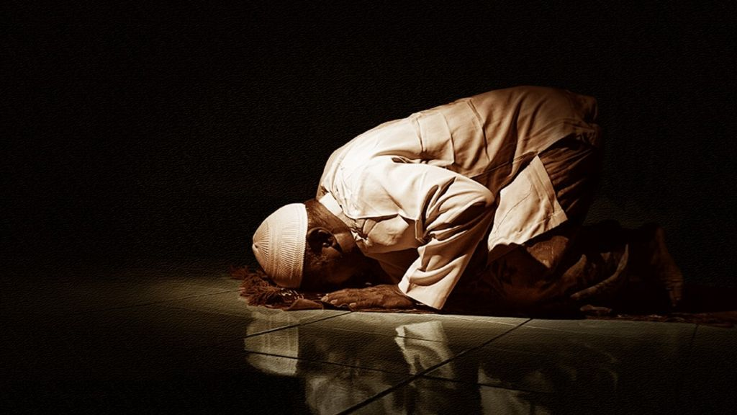
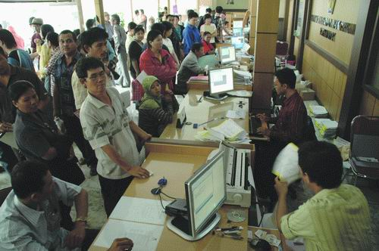

Mahluk Tuhan
Mahluk Sosial
Individu

Slide 9
PENUGASAN

Slide 10
Instruksi
Lakukan eksplorasi, identifikasi dan refleksi :
Pengalaman pribadi →
  Daftar kelebihan dan kekurangan diri pribadi dalam posisi anda sebagai makhluk Tuhan, individu dan sosial
  Tindakan untuk memperbaiki kekurangan

Slide 11
Hari ini Selesai

